Slide 1

2013下教师资格证考试综合素养
前三模块命题规律与重点点拨
2013年下国考资格证笔试系列讲座（6）
主讲：武晶晶

Slide 2
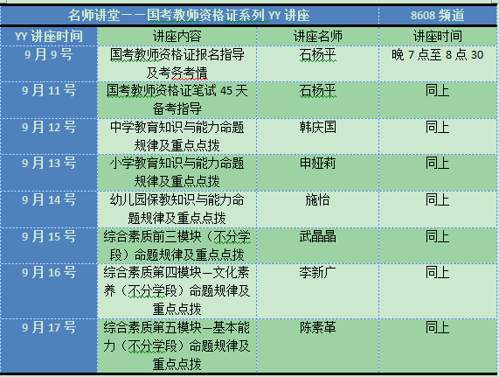

Slide 3
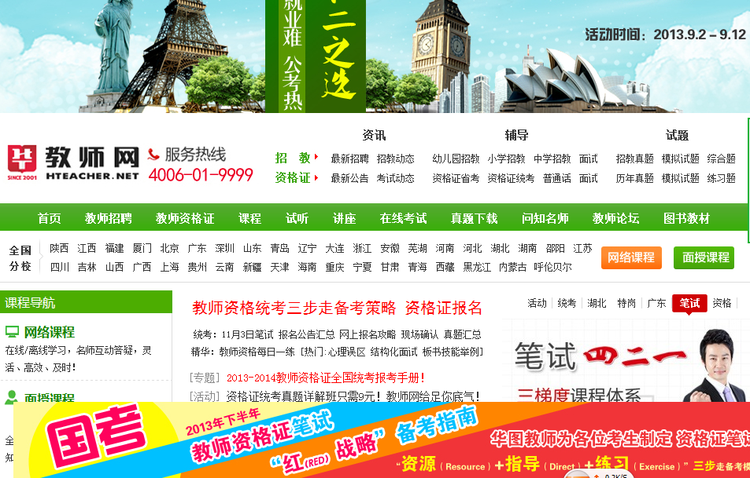

Slide 4
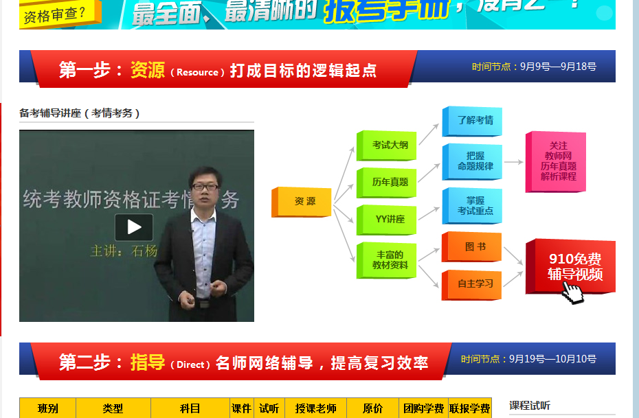

Slide 5
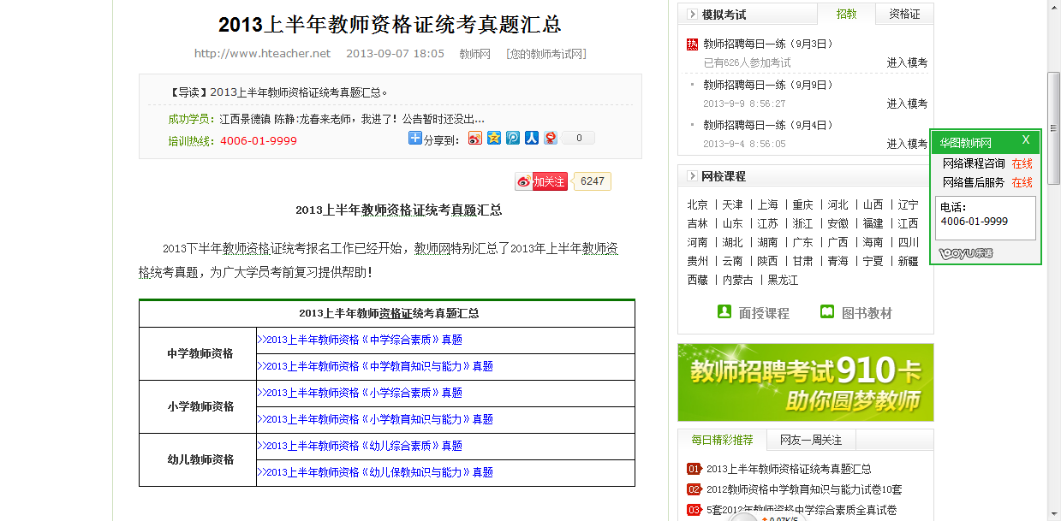

Slide 6
讲 座 目 标
一
二
巧思明辨洞察出题规律
三
运筹帷幄决胜考场内外
条分缕析透视命题真相

Slide 7
考试大纲分析

Slide 8
考试大纲之模块一——职业理念
考试目标
1.确立素质教育观:
理解国家实施素质教育的要求
掌握在中学教育中开展素质教育的途径和方法
运用素质教育观分析和评判教育现象。
2.确立“以人为本”的学生观/ “育人为本”（幼儿园）
理解“人的全面发展”的思想，由此出发理解在学校教育教学活动中必须以学生的全面发展为本
能够在教育教学活动中贯彻这种学生观，公正地对待每一位学生，因材施教，促进学生个性发展。
3.确立“教师专业发展观”:
了解中学教师专业发展的任务，认识到教师专业发展是终身的
能够在教师专业实践中运用多种方式和手段促进自身发展
理解教师职业的责任与价值，从而产生从事教育工作的热情和决心。

Slide 9
考试大纲之模块二——教育法律法规
考试目标
1.了解教育法的概况。
2.了解我国主要教育法律法规，包括《中华人民共和国教育法》、《中华人民共和国义务教育法》、《中华人民共和国教师法》、《中华人民共和国未成年人保护法》、《中华人民共和国预防未成年人犯罪法》、《学生伤害事故处理办法》等。了解《国家中长期教育改革和发展规划纲要(2010-2020年)》的相关内容。
3.理解教师的权利和义务，熟悉国家有关教育法律法规所规范的教师教育行为，做到依法从教。
能依据国家教育法律法规，分析评价教师在教育教学中存在的问题。
4．了解有关学生权种保护的教育法律法规，尊重保护学生的合法权利。
能依据国家教育法律法规，分析评价教育教学活动中学生权利保护的实际问题。
Notes:
幼儿园多了《幼儿园工作规程》等；了解联合国《儿童权利公约》的相关内容。

Slide 10
考试大纲之模块三——教师职业道德规范
考试目标
1.了解《中小学教师职业道德规范(2008年修订)》精神。
2.理解《中小学班主任工作规定》的精神。
3.了解教师职业行为规范要求
理解教师职业行为规范的主要内容，在教育活动中能够正确地践行
处理好教育活动中各方面的道德关系，养成职业道德行为习惯。

Slide 11
考纲意图分析
职业理念：树立方向，奋斗终身
法律法规：划出界限，违法必究
道德规范：提出要求，恪守不移

Slide 12
题型与分值分布情况

Slide 13
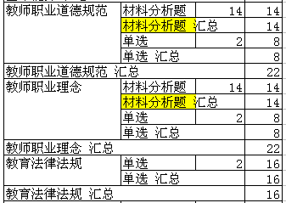
题型和分值分布情况分析
中学部分2013年上半年（前三模块合计60分）

Slide 14
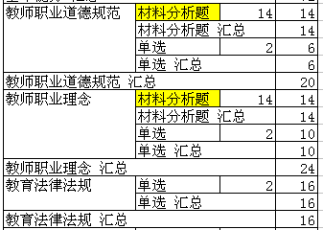
题型和分值分布分布情况分析
中学部分2012年下半年（前三模块合计60分）

Slide 15
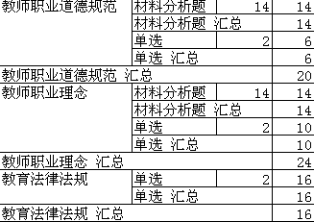
题型和分值分布分布情况分析
2013年上半年 小学 （前三模块 合计60分 ）

Slide 16
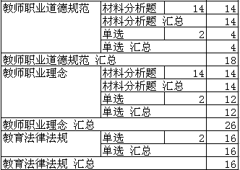
题型和分值分布分布情况分析
小学2012年下半年（前三模块 合计60分 ）

Slide 17
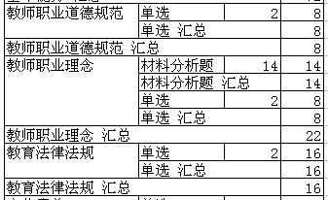
题型和分值分布分布情况分析
幼儿园2013年上半年（前三模块合计46分）

Slide 18
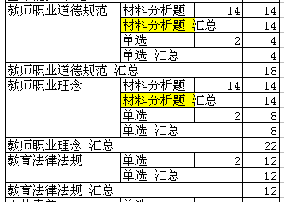
题型和分值分布分布情况分析
幼儿园2012年下半年（前三模块合计52分）

Slide 19
题型和分值分布分布情况分析
题型和分值分布比较固定：
模块一 职业理念：选择题+材料分析题一道；22-26分
模块二法律法规：选择题；16分
模块三职业道德规范：选择题+材料分析题一道（略有变动）；
8-22分
总体而言：中小学三模块分值总和维持在60分不变
幼儿园三模块分值总和徘徊在50分左右

Slide 20
真题重现

Slide 21
模块一：教师职业理念
【2013上-幼教-26】“人心不同各如其面”，这句话提示教师在教育活动中应该关注（）
A.学生的发展性
B.学生的自主性
C.学生的主体性
C.学生的独特性
【2012下-小学-】某幼儿园把小学一年级语文教学知识作为主要教学内容，这种做法违背了（ ）。
A. 儿童身心发展的互补性 B. 儿童身心发展的稳定性
C. 儿童身心发展的个别差异性 D. 儿童身心发展的顺序性

Slide 22
学生观
【2012下-中学-2】.刘老师正在上课，学生路路突然站起来，指出刘老师讲解中的错误。刘老师板着脸说：“路路，老师不如你，以后就由你来上课好了！”说完，刘老师若无其事地继续上课。下列选项中，对该教师行为评价正确的一项是
A.维护了正常的教学秩序 B.漠视了学生的主导地位
C.体现了教师的主导地位 D.挫伤了学生的积极性
【2012下-中学-4】初中生小虎平时纪律松散、经常迟到，上课还总与邻座讲话。班主任让小虎把桌椅搬到教室后面的角落里一个人坐。下列选项中，对该班主任行为评价正确的一项是
A.激励了学生的学习积极性 B.没有发挥学生的主体性
C.没有尊重学生的人格 D.维护了教师的权威

Slide 23
教师专业发展理观
【2012-下-幼教-24】人们常说“教师不要忘记自己也曾是个孩子”，这要求教师（）。
A.淡化教师角色
B.消除角色印象
C.善于换位思考
D.拓宽知识视野
【2012-下-小学-2】每当学生请教课堂上没听懂的问题时，李老师总是批评学生没有用心听讲，而雷老师则会耐心地给学生解答。两位老师的不同做法反映了（ ）
A．职业知识的差异 B．职业理念的差异
C．职业能力的差异 D．职业认同的差异

Slide 24
教师专业发展观
【2013上-中学-3】李老师为了赢得学生的喜爱，把大量时间花在如何与学生搞好关系上，从教师专业成长的角度来看，李老师的做法表明他着重关注的是（ ）
A.教学情境 B.职业生存
C.学生发展 D.教学设计
【2012下-小学-4】针对本区域环境污染的现状，张老师带领本组老师编写了有关环境保护的学生读本，这突出体现了张老师是（ ）
A．学习的指导者与促进者
B．课程的建设者与开发者
C．课堂教学的管理者
D．课堂教学的组织者

Slide 25
教育观
【2013上-小学-16】对某一数学题，小卫和小波用不同的方法得出了同样的答案。周老师没有简单判断孰优孰劣，而且请他们上台陈述自己思考、推理、证明的步骤。这一做法体现了周老师具有：
A 关注过程的教学理念
B 关注结果的教学理念
C 关注知识的教学理念
D 关注情感的教学理念
【2012上-中学-3】改革评价方式是基础教育课程改革的目标之一，其核心价值取向是（ ）
A．综合性取向 B．选拔性取向 C．发展性取向 D．同一性取向

Slide 26
【2013上-中学-2】根据我国基础教育课程改革的精神，某中学决定开发一门校本课程，下列做法中恰当的是（ ）
A.根据自身特长和学生兴趣，某老师在班上定期开展“音乐鉴赏”活动
B.按照当地教育部门要求，利用戏剧文化资源开设“××剧欣赏”课程
C.根据学校办学理念和优势，发扬学校传统，建设“我爱阅读”课程
D.按照当地教育部门要求，利用路由资源开发“小小导游”，课程

Slide 27
材料分析题：
于老师决定在班上组织一次全员参与的特长展示活动，学生们陆续在报名表上写上自己的“拿手好戏”：手工、书法、弹琴、乒乓球……于老师发现，除了小伟，其他学生都报了项目。
小伟刚从外地转来，学习成绩很差，很少参加集体活动，在班上也没有什么朋友，于老师把小伟找来，鼓励他报名参加特长展示活动，小伟却自卑地说自己没有什么特长。于老师启发他说：“不管是什么，只要是拿手的，就可以展示出来！”小伟想了很久，急的快哭了，怯怯的问：“老师，我削梨又快又好，皮不会断开，请问削梨算是特长吗？”于老师当即拍板：“行！就这个了。”

Slide 28
展示活动当天，于老师郑重的请小伟表演削梨。在大家好奇的目光中，小伟拿出了一只黄澄澄的大鸭梨和一把小刀，两手飞快地转动，不一会儿就把梨削好了，削好的梨子圆滑晶莹，细长的果皮垂下来足有两米长。同学们都情不自禁的鼓起掌来。
从那以后，小伟开朗多了，学习更加用功了，学习成绩有了较大提高。于老师还注意发挥他肯吃苦、爱劳动的优点，推荐他担任班上的卫生委员，他的表达能力、组织能力得到了锻炼。
请从学生观的角度，评析于老师的教育行为。

Slide 29
参考答案：
（1）以学生为本。于老师组织班级全员参与特长展示活动，相信每一个学生都有其独特性，培养学生的全面发展，这体现了于老师的素质教育观念。于老师照顾到每一个学生，当班级的其他学生都报名了，于老师发现小伟没有报名，鼓励小伟报名参加活动。
（2）尊重学生个体差异。教育的生机和活力，在于促进学生个性健康发展。于老师尊重小伟的个体差异，考虑到小伟刚从外地转来，学习成绩差，没有什么朋友，鼓励小伟报名参加特长展示活动。
（3）关爱学生，善于发现学生的闪光点。于老师关爱每一个学生。当小伟想到自己削梨又快又好时，于老师当即表示非常好，这说明于老师善于发现学生的闪光点。从那以后，小伟开朗多了，学习更加用功，成绩提高很快。于老师注意发挥他肯吃苦爱劳动的优点，推荐他当卫生委员。

Slide 30
试题中知识点的考查情况
模块一：教师职业理念
知识点 | 2013上 | 2012下 | 2012上 | 总计
教育观 | 4 | 7 | 2 | 13
学生观 | 7 | 10 | 2 | 19
教师专业发展观 | 4 | 7 | 1 | 12

Slide 31
模块二——法律法规部分真题再现
【2013上-小学-8】下列选项中，哪一项不属于《中华人民共和国教育法》所确定的我国教育基本制度（ ）
A．教师培训制度
B．教育考试制度
C．教育督导制度
D．学业证书制度

Slide 32
【参考答案】：A
【解析】：《中华人民共和国教育法》第十九条规定国家实行职业教育制度和成人教育制度。
第二十条规定国家实行国家教育考试制度。
第二十一条规定国家实行学业证书制度。
第二十二条规定国家实行学位制度。
第二十四条规定国家实行教育督导制度和学校及其他教育机构教育评估制度。

Slide 33
【2012下-小学-23】国务院和地方各级人民政府领导和管理教育的原则是（ ）
A．分级管理，分工负责
B．统筹规划，以县为主
C．统筹规划，协调管理
D．统一管理，分工负责

Slide 34
【参考答案】A.
解析：根据《中华人民共和国教育法》第一章《总则》第十四条规定：国务院和地方各级人民政府领导和管理教育应当遵循分级管理、分工负责的原则。

Slide 35
【2013上-中学-8】贺老师为了提高教学质量，要求全本学生自费购买他指定的教学辅导用书，贺老师的这种行为（ ）
A.体现了教师享有从事科学研究和学术交流的权利
B.体现了教师享有知道学生的学习和发展的权利
C.违反了不得选用未经审定的教科书的规定
D.违反了不得向学生推销商品和服务的规定

Slide 36
【参考答案】D
【解析】义务教育法第二十五条 学校不得违反国家规定收取费用，不得以向学生推销或者变相推销商品、服务等方式谋取利益.

Slide 37
【2012下-小学-26】在财政紧张的情况下，某县级人民政府仍然决定对城镇中小学给予重点投入，该做法（ ）
A．违反了应当均衡安排义务教育经费的规定
B．违反了不得挪用义务教育经费的规定
C．体现了县级人民政府领导和管理教育的责任
D．体现了县级人民政府对教育的财政投入责任

Slide 38
【参考答案】A。
【解析】根据《义务教育法》规定，应当均衡安排义务教育经费。某县级人民政府决定对城镇中小学给予重点投入的做法严重的违反了均衡安排义务教育经费的规定。

Slide 39
根据《中华人民共和国未成年人保护法》的规定，县级以上人民政府及其民政部门应当根据需要设立救助场所，对流浪乞讨等生活无着落的未成年人实施救助，承担（）。
A.临时监护责任 B.委托监护责任
C.教育管理责任 D.收留抚养责任

Slide 40
【参考答案】A。
解析：根据《未成年人保护法》第四章第四十三条规定，县级以上人民政府及其民政部门应当根据需要设立救助场所对流浪乞讨等生活无着落的未成年人实施救助，承担临时监护责任。故选A

Slide 41
我国未成年人保护工作应遵循的原则不包括（ ）
A.教育与保护相结合
B.尊重未成年人的人格尊严
C.适应未成年人身心发展的规律和特点
D.儿童权利优先

Slide 42
【参考答案】：D
【解析】：《中华人民共和国未成年人保护法》第五条规定：保护未成年人的工作，应当遵循下列原则：
（一）尊重未成年人的人格尊严；
（二）适应未成年人身心发展的规律和特点；
（三）教育与保护相结合。
没有D项儿童权利优先的原则。

Slide 43
学校派张老师参加省里组织的骨干教师培训，但按学校的相关规定，应扣除张老师500元的绩效工资。学校的这项规定（ ）
A．节约了办学成本
B．加强了经费管理
C．体现了按劳取酬
D．侵犯了教师权利
下列现象中，可依法追究刑事责任的是（ ）
A．故意不完成教育教学任务造成严重损失的
B．违反有关规定向受教育者收取费用的
C．侮辱、殴打教师，情节严重，构成犯罪的
D．侵犯学生校舍、场地和其他财产的

Slide 44
【参考答案】D
解析：第七条 教师享有下列权利：(多选）
（一）进行教育教学活动，开展教育教学改革和实验；
（二）从事科学研究、学术交流，参加专业的学术团体，在学术活动中充分发表意见；
（三）指导学生的学习和发展，评定学生的品行和学业成绩；
（四）按时获取工资报酬，享受国家规定的福利待遇以及寒暑假期的带薪休假；
（五）对学校教育教学、管理工作和教育行政部门的工作提出意见和建议，通过教职工代表大会或者其他形式，参与学校的民主管理；
（六）参加进修或者其他方式的培训。
【参考答案】C.
解析：根据《教师法》第六章第三十五条，侮辱、殴打教师的，情节严重，构成犯罪的，依法追究刑事责任。故选C。

Slide 45
五年级学生陈某逃课去网吧上网，学校在得知消息后，应当（ ）
A．向当地教育行政部门报告情况
B．向当地公安机关报告情况
C．及时与陈某的父母取得联系
D．与当地纪检监察部门取得联系

Slide 46
【参考答案】C
第十六条 中小学生旷课的，学校应当及时与其父母或者其他监护人取得联系。
未成年人擅自外出夜不归宿的，其父母或者其他监护人、其所在的寄宿制学校应当及时查找，或者向公安机关请求帮助。收留夜不归宿的未成年人的，应当征得其父母或者其他监护人的同意，或者在二十四小时内及时通知其父母或者其他监护人、所在学校或者及时向公安机关报告。
第十七条 未成年人的父母或者其他监护人和学校发现未成年人组织或者参加实施不良行为的团伙的，应当及时予以制止。发现该团伙有违法犯罪行为的，应当向公安机关报告。

Slide 47
某小学指派李老师带领学生到电影院看电影，由于电影院灯光暗淡，学生陈某在台阶上不慎摔倒，致使头部受到严重伤害，对于陈某所受伤害应承担法律责任的是（）。
A.李老师
B.电影院
C.李老师和电影院
D.学校和电影院
暑假期间，小学生王某和李某相约在学校打篮球。在争抢过程中，王某不慎将李某撞到在地上，导致李某小腿骨折。对于李某所受伤害，应当承担主要赔偿责任的是（ ）
A王某 B.李某监护人 C.王某监护人 D.学校

Slide 48
【参考答案】D。解析:根据《字生伤害事故处理办法》的事故与责任第二章“事故与责任”第九条、第十条的相关内容，学校和电影院应该承担相应责任。
【参考答案】：C
【解析】《学生意外事故伤害处理办法》第八条规定学生伤害事故的责任，应当根据相关当事人的行为与损害后果之间的因果关系依法确定。 因学校、学生或者其他相关当事人的过错造成的学生伤害事故，相关当事人应当根据其行为过错程度的比例及其与损害后果之间的因果关系承担相应的责任。当事人的行为是损害后果发生的主要原因，应当承担主要责任；当事人的行为是损害后果发生的非主要原因，承担相应的责任。 因此王某应承担主要责任。另外第二十八条规定，未成年学生对学生伤害事故负有责任的，由其监护人依法承担相应的赔偿责任。

Slide 49
【参考答案】A
【解析】《儿童权利公约》第二十四条规定，缔约国确认儿童有权享有可达到的最高标准的健康，并享有医疗和康复设施；缔约国应努力确保没有任何儿童被剥夺获得这种保健服务的权利。
【参考答案】D。解析：根据《根据儿童权利公约》第十七条规定：缔约国确认大众传播媒介的重要作用，并确保儿童能够从多种的国家和国际来源获得信息和资料。尤其是旨在促进其社会、精神和道德福祉和身心健康的信息和资料。 为此目的，缔约国应：鼓励大众传播媒介本着第19条约精神散播在社会和文化方面有益于儿童的信息和资料；鼓励在编制 、交流和散播来自 不同文化、国家和国际来源的这类信息和资科方面进行国际合作；鼓动儿重读物的著作和普及 ；鼓励大众传格媒介特别注意属于少数群体或土著居民的儿童在语言方面的需要 ：鼓励根据第13条和第 18 条的规定制定适当的准则，保护儿亲不受可能损害其福址的信息和资科之害。故选D。

Slide 50
根据联合国《儿童权利公约》的规定，各缔约国应采取措施保障儿童获得保健服务的权利，确认儿童有权享有（）
A.可达到的最高标准的健康
B.成人同等水平的健康
C.可达到的最低标准的健康
D.社会平均水平的健康
联合国《儿童权利公约》确保儿童从多种的国家和国际获得信息资料，要求缔约国采取措施不包括（）。
A.鼓励儿童读物的著作和普及
B.保护儿童免受不良信息影响
C.散播有利于儿童发展的信息资料
D.鼓励开发有益于儿童的玩具和游戏

Slide 51
试题中知识点的考查情况
模块二——教育费法律法规
知识点 | 2013上 | 2012下 | 2012上 | 总计
教育法 | 4 | 2 | 0 | 6
义务教育法 | 4 | 3 | 1 | 8
未成年人保护法 | 2 | 4 | 3 | 9
教师法 | 0 | 6 | 2 | 8
国家中长期改革发展纲要 | 3 | 3 | 1 | 8
儿童权利公约 | 1 | 1 | 0 | 2
预防未成年人犯罪法 | 0 | 1 | 1 | 2
未成年人意外事故伤害处理办法 | 4 | 1 | 0 | 5

Slide 52
试题中知识点的考查情况
模块三——教师职业道德规范
中小学教师职业道德规范:
2008年6月《中小学教师职业道德规范(征求意见稿)》关键词是:爱国守法、爱岗敬业、关爱学生、教书育人、为人师表、终身学习。
1997年8月，原国家教委和全国教育工会联合公布了修订的《中小学教师职业道德规范》，有八条。这八条的关键词是:依法执教、爱岗敬业、热爱学生、严谨治学、团结协作、尊重家长、廉洁从教、为人师表。

Slide 53
1.班主任的道德规范
(1)对班主任自身的规范要求
①作风正派 ②心理健康③为人师表
(2)对待学生及他人的规范要求
①热爱学生②善于与学生、学生家长及其他任课教师沟通
(3)对班主任工作的规范要求
①爱岗敬业②具有较强的教育引导与组织管理能力
2.班主任的工作规范
(1)深入地做好班上每一个学生的工作
(2)关心爱护全体学生
(3)开展班级德育工作

Slide 54
学生干部选举前，有的家长给班主任陈老师送礼物请求照顾，陈老师一概予以拒绝，这件事体现了陈老师（）
A.严慈相济
B.关爱学生
C.廉洁从教
D.因材施教
有人建议朱老师对违纪学生进行罚款，朱老师拒绝了建议，体现了朱老师（ ）
A．乐于奉献 B．因材施教 C．依法执教 D．廉洁从教

Slide 55
【参考答案】C
【解析】廉洁从教是《中小学教师职业道德规范》的第七个规范，它要求广大教师应具备高尚情操，发扬奉献精神，自觉抵制社会不良风气影响，不利用职权之便谋取私利。教师不能利用职责之便谋取私利。如假节日收取学生的礼品，利用家访要家长为自己办私事，找家长买便宜物品，利用补课收取费用，学生考了大学要家长设"谢师席"，还有的千方百计地从学生身上刮油水，强迫学生买校服、图书、玩具及学习用品，等等，都是违背法律规定的，是利用职责在为自己谋取私利的不兼行为。
2、【参考答案】C.
解析：略

Slide 56
尽管工作压力大，事情繁忙，何老师始终保持积极的工作态度，用微笑面对每一个学生，这体现了何老师（）。
A.教学水平超高
B.职业心理健康
C.学科知识丰富
D.身体素质良好
中考前夕，李老师得到了一套很好的复习材料，但拒绝与其他教师分享。李老师的做法表明他：
A.不能平等待生 B.不能诚恳待人
C.不能尊重同事 D.不能团结协作

Slide 57
冯老师在家访时坚持“四多四少”的原则，即“多一点针对性，少一点随意性，多一点肯定，少一点求全责备，多一点情感交流，少一点情况汇报，多一点指导，少一点推卸责任”。冯老师的做法
A.不可行，仅报喜不报忧，一味迎合家长
B.不可行，虽重情感交流，但回避了问题
C.可行，体现了他注重沟通策略，尊重家长
D.可行，体现了他严格要求自己，家长至上

Slide 58
“智如泉源，行可以为仪表者，人之师也。”（《韩诗外传》）这句话告诉我们，教师（ ）
A．不仅要提高道德认识，还要加强道德实践
B．不仅要有从教的学识能力，还要做到以身作则
C．不仅要有丰富的学识，还要注意注重能力的提升
D．不仅要有专业知识，还要有人文情怀

Slide 59
材料分析题
在师德报告会上，石老师这样回顾自己的教育工作：
一个学生生病了，把刚吃下去的午饭吐了一地，尽管味道刺鼻，但我问自己，如果他是我的孩子，我会嫌弃吗？于是，我拿起工具，弯下腰去收拾干净。
一个学生的数学作业改了好几遍，还是做不对，尽管我很心烦，但我告诉自己，如果我是这个学生，我也会很着急。于是，我一遍遍地给他讲解，直到他学会。
一个学生很调皮，上课不认真听讲，不按要求完成作业，尽管我很生气，但我告诉自己，他还是个孩子，我要帮助他。于是我向家长了解情况，制定帮教计划，号召其他同学也来帮助他。

Slide 60
一个学生喜欢偷拿别人的东西，尽管我不喜欢他的行为，但我要分析他这样做的原因。于是，我一次次地观察他，找他谈心，跟他讲道理，直到他改正。
请从教师职业道德的角度，评析石老师的教育行为。

Slide 61
【参考答案】
石老师的行为充分践行了教师职业道德规范，具体体现在以下几个方面：
第一，石老师践行了“爱岗敬业”。注意责任意识，面对学生出现的种种问题，能够尽职尽责的处理，不怕脏、不嫌烦，积极与家长沟通，修改并优化教学计划。在教育实践中履行着自己作为一名教师应尽的职责。
第二，石老师践行了“关爱学生”。石老师将全身心的爱投入到工作中，以师爱作为工作的核心动力，收拾学生呕吐的脏物，不厌其烦的修改学生作业，耐心帮助学生改正不良习惯等，都是出于对学生的关爱。用自身的实际行动诠释了师德的灵魂——“关爱学生”。

Slide 62
第三，石老师践行了“教书育人”。石老师遵循教育规律，循循善诱，诲人不倦，因材施教。通过细致的观察和耐心的教导，培养学生的良好品行，进而促进学生全面发展。
第四，石老师践行了“为人师表”。石老师坚守高尚情操，以身作则，在教育教学过程中率先垂范，以自己的人格魅力和学识魅力教育影响学生。
第五，石老师践行了“终身学习”。石老师坚持树立终身学习理念，拓宽知识视野，更新知识结构。潜心钻研业务，勇于探索创新，不断提高专业素养和教育教学水平。

Slide 63
知识点 | 2013上 | 2012下 | 2012上 | 合计
爱国守法 | 0 | 3 | 2 | 5
爱岗敬业 | 5 | 2 | 0 | 7
关爱学生 | 3 | 3 | 2 | 8
教书育人 | 1 | 3 | 2 | 6
为人师表 | 2 | 0 | 2 | 4
终身学习 | 0 | 1 | 0 | 1
团结协作 | 1 | 1 | 0 | 2
尊重家长 | 1 | 1 | 0 | 2
廉洁从教 | 3 | 0 | 0 | 3

Slide 64
命题规律总结

Slide 65
命 题 规 律
生活化，情景化，看似范围宽广，实则考点集中
轻理论，重实效，地气儿接地有点简单化
轻识记，重应用，“屌丝”能有大发展

Slide 66
备 考 攻 略

Slide 67
综合素质前三模块突破训练
一、放平心态，冷静备考，合理设定目标
做真题，前测摸清自己实力，设定目标，做好学习安排。

Slide 68
二、梳理知识体系
研究真题，配合考纲，配合权威机构的真题，仔细研究真题考查知识点，抓住考点，以考点为核心，整体梳理知识体系，抓大放小，迅速建构知识树。
切忌：面面俱到，不分主次。

Slide 69
三、巩固练习，不断完善
巩固练习阶段的目的在于：
一、提高知识的灵活运用能力；
二、查漏补缺，进一步完善知识系统。

Slide 70
四、从容淡定，冷静应考
通过做整套的模拟题，提前感受考试氛围，为考试过程中时间的安排、对考试中可能情况的应对和考试结果有一个合理预期。

Slide 72
愿大家都能实现自己的教师梦想！
hthanqingguo@gmail.com

